Slide 1

Bibliotecas
Prof. Omero Francisco Bertol
(omero@utfpr.edu.br)
Agosto/2026

Slide 2
Plano de Ensino
Objetivo
Capacitar os alunos a compreender e a criar programas básicos na linguagem de programação Python. Desenvolver aplicativos Python para leitura e processamento de dados. Extrair informações relevantes dos dados utilizando bibliotecas de Machine Learning.
Programa
Conceitos básicos da linguagem de programação Python.
Estrutura de empacotamento Python.
Bibliotecas built-in e externas para Python.
Leitura e processamento de dados utilizando Python.
Análise de dados utilizando bibliotecas de aprendizagem.

Slide 3
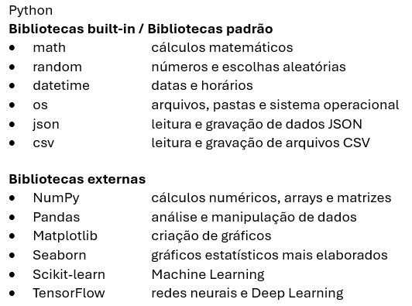
Bibliotecas
Em Python, as bibliotecas podem ser separadas principalmente em bibliotecas que já vêm com o Python (Bibliotecas built-in / bibliotecas padrão) e bibliotecas externas, que precisam ser instaladas.
Exemplos de importação:
import math
import random
from math import sqrt
Exemplos de instalação:
pip install numpy
pip install pandas

Slide 4
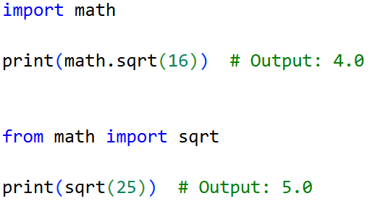

Bibliotecas built-in / Bibliotecas Padrão
São bibliotecas que já vêm junto com a instalação do Python. Normalmente não precisa usar pip install.
Exemplos de importação:
Resultados:

Slide 5
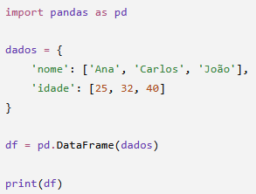

Bibliotecas Externas
São desenvolvidas separadamente e não fazem parte da instalação padrão do Python. Normalmente precisa instalá-las: pip install pandas
Usando a biblioteca externa instalada:
Resultado:

